Slide 1

初识Linux

Slide 2

操作系统概述
初识Linux
虚拟机介绍
VMware WorkStation安装
在VMware上安装Linux
Mac系统Linux环境
远程连接Linux系统
拓展：WSL（Windows Subsystem for Linux）
扩展：虚拟机快照

Slide 3
了解操作系统的作用
了解常见的操作系统

Slide 4
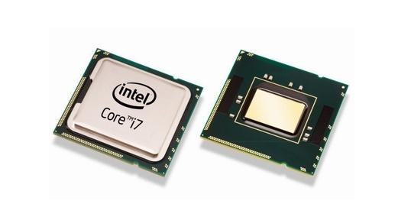
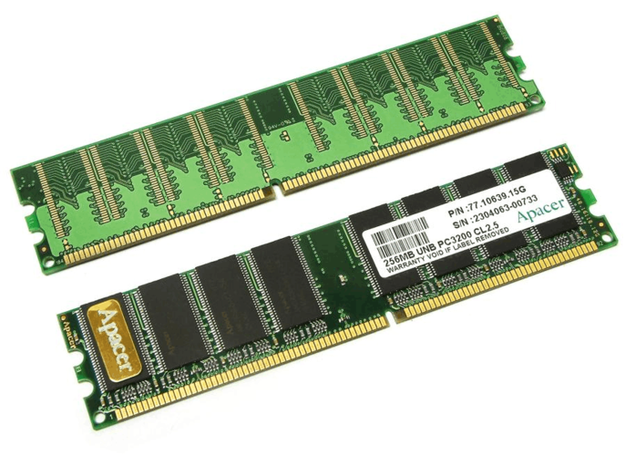
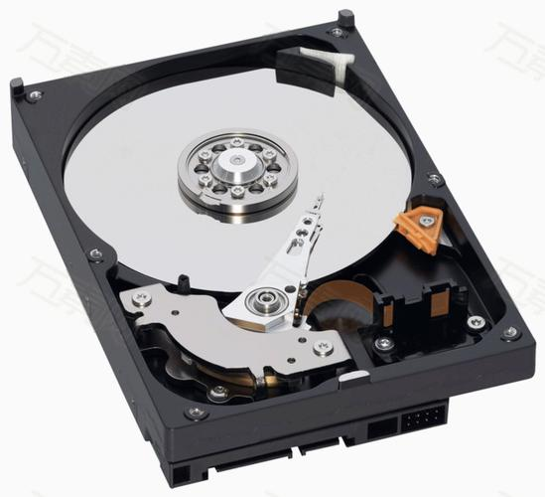
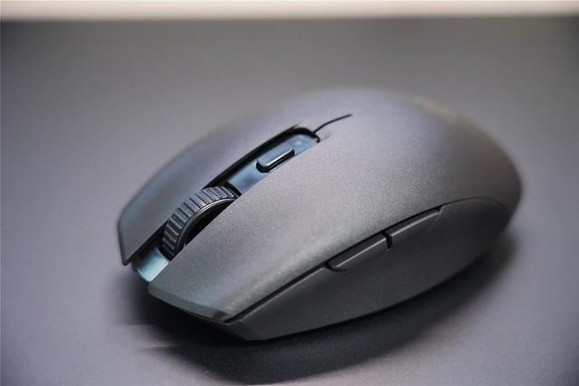
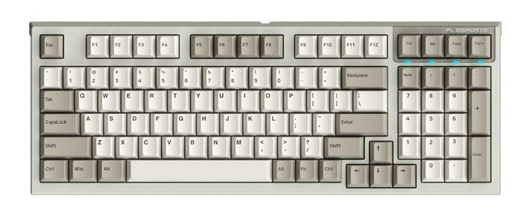
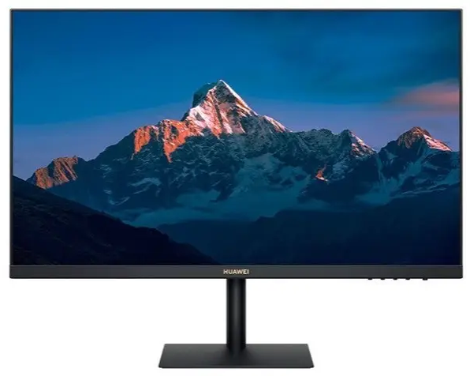

硬件和软件
我们所熟知的计算机是由：硬件和软件所组成。
硬件：计算机系统中由电子，机械和光电元件等组成的各种物理装置的总称。

Slide 5

硬件和软件
软件：是用户和计算机硬件之间的接口和桥梁，用户通过软件与计算机进行交流。
而操作系统，就是软件的一类。
一个完整的计算机：
操作系统
硬件
计算机

Slide 6
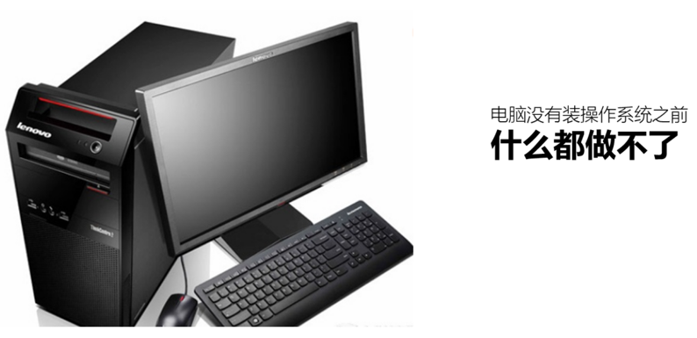

操作系统
操作系统是计算机软件的一种，它主要负责：
作为用户和计算机硬件之间的桥梁，调度和管理计算机硬件进行工作。
而计算机，如果没有操作系统，就是一堆无法使用的塑料而已。
当计算机拥有了操作系统，就相当于拥有了灵魂，操作系统可以：
调度CPU进行工作
调度内存进行工作
调度硬盘进行数据存储
调度网卡进行网络通讯
调度音响发出声音
调度打印机打印内容
......

Slide 7

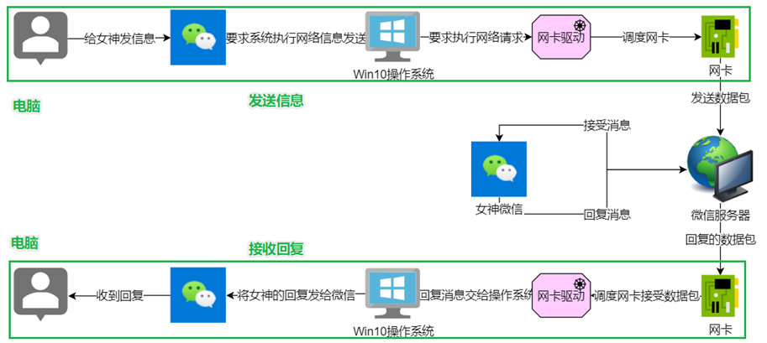


操作系统
我喜欢你
你是个好人
调度键盘进行文字输入
调度显示器显示内容
操作系统
调度CPU内存供微信运行
调度网卡发送信息
调度网卡接收信息
用户使用操作系统，操作系统安排硬件干活

Slide 8
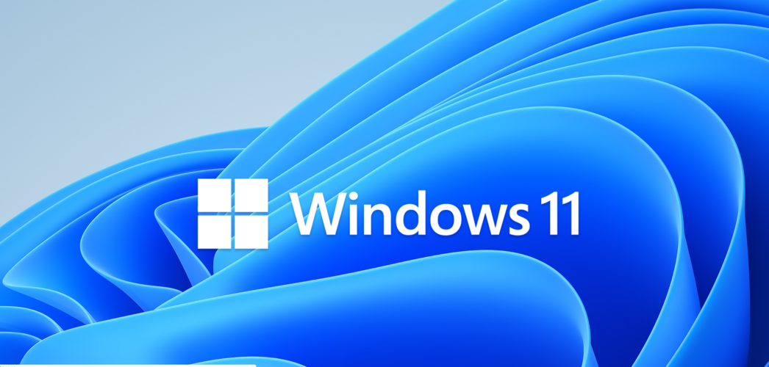


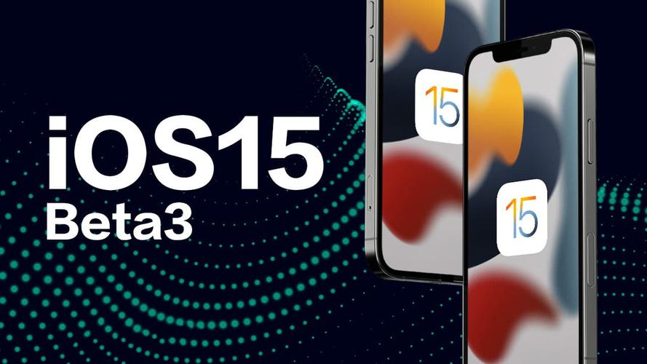
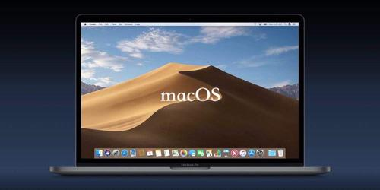
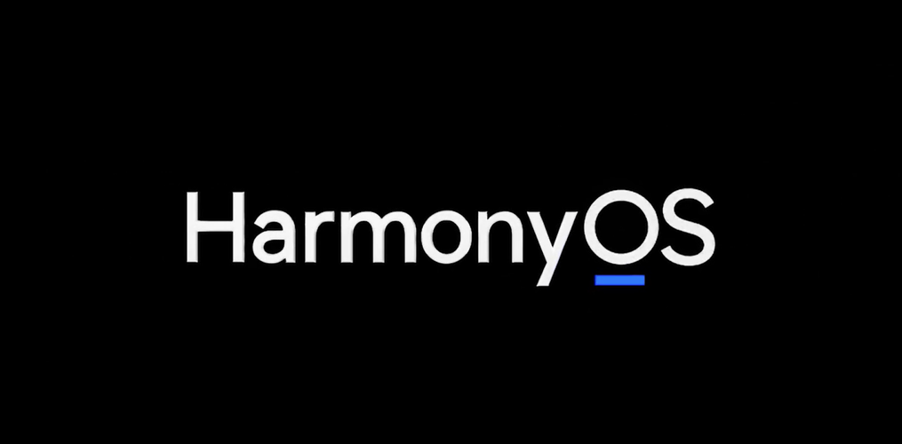

常见操作系统
不管是PC操作系统
还是移动操作系统
其功能都是：调度硬件进行工作
充当用户和硬件之间的桥梁

Slide 9
1. 计算机由哪两个主要部分组成？
硬件和软件
2. 操作系统是什么？由什么作用？
操作系统是软件的一类。
主要作用是协助用户调度硬件工作，充当用户和计算机硬件之间的桥梁
3. 常见的操作系统有哪些？
PC端：Windows、Linux、MacOS
移动端：Android、IOS、鸿蒙系统

Slide 10
操作系统概述
初识Linux
虚拟机介绍
VMware WorkStation安装
在VMware上安装Linux
Mac系统Linux环境
远程连接Linux系统
拓展：WSL（Windows Subsystem for Linux）
扩展：虚拟机快照

Slide 11
了解Linux系统的诞生
了解什么是Linux内核
了解常见的Linux发行版

Slide 12
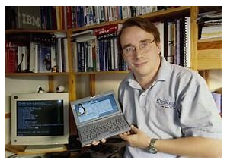
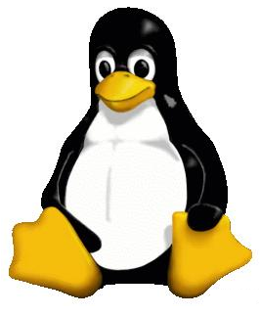

Linux的诞生
Linux创始人: 林纳斯 托瓦兹
Linux 诞生于1991年，作者上大学期间
因为创始人在上大学期间经常需要浏览新闻和处理邮件，发现现有的操作系统不好用, 于是他决心自己写一个保护模式下的操作系统，这就是Linux的原型， 当时他21岁，后来经过全世界网友的支持, 现在能够兼容多种硬件，成为最为流行的服务器操作系统之一。

Slide 13
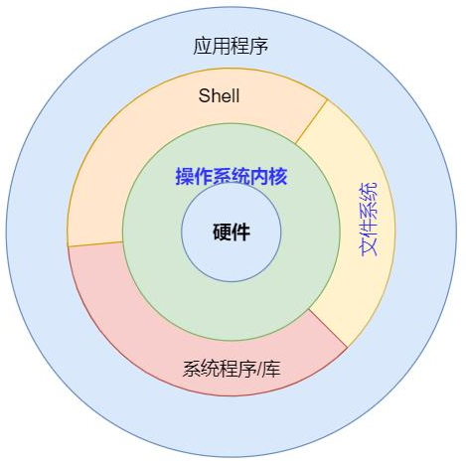
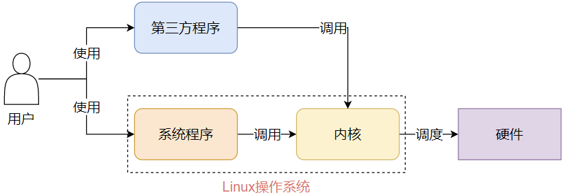

Linux内核
Linux系统的组成如下：
Linux系统内核
系统级应用程序
两部分组成。
内核提供系统最核心的功能，如：调度CPU、调度内存、调度文件系统、调度网络通讯、调度IO等。
系统级应用程序，可以理解为出厂自带程序，可供用户快速上手操作系统，如：
文件管理器、任务管理器、图片查看、音乐播放等。
比如，播放音乐，无论用户使用自带音乐播放器或是自行安装的第三方播放器
均是由播放器程序，调用内核提供的相关功能，由内核调度CPU解码、音响发声等。

Slide 14
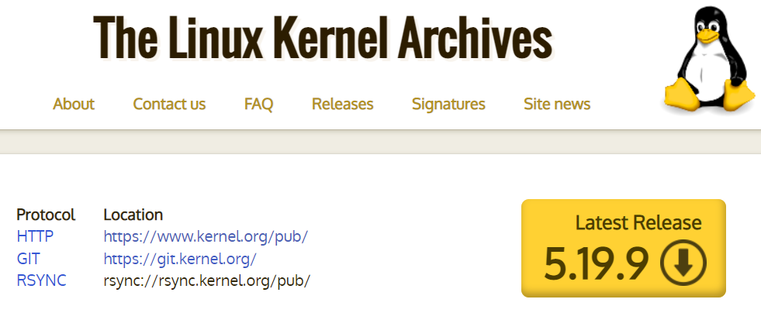

Linux内核
可以看出，内核是Linux操作系统最核心的所在，系统级应用程序只是锦上添花。
Linux内核是免费开源的，任何人都可以下载内核源码并查看且修改。
可以通过：https://www.kernel.org 去下载Linux内核

Slide 15
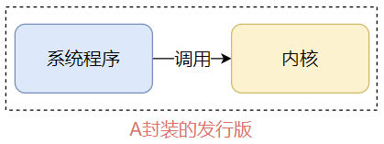
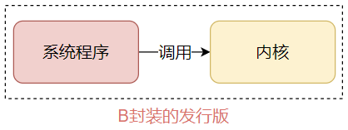

Linux发行版
内核是免费、开源的，这也就代表了：
任何人都可以获得并修改内核，并且自行集成系统级程序
提供了内核+系统级程序的完整封装，称之为Linux发行版

Slide 16
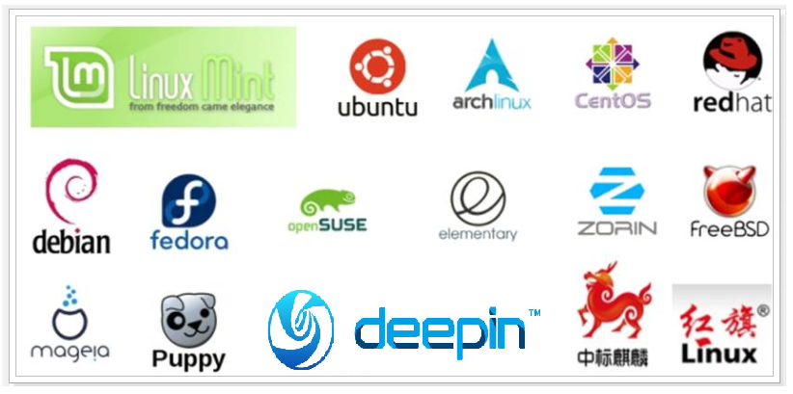

Linux发行版
任何人都可以封装Linux，目前市面上由非常多的Linux发行版，常用的、知名的如下：
本次课程，我们将基于：
主要基于CentOS操作系统进行讲解
辅助讲解Ubuntu系统的相关知识
不同的发行版：
基础命令100%是相同的（课程讲解内容）
部分操作不同（如软件安装）
同学们不用纠结选择什么发行版
不论用什么发行版，都是Linux，学到的东西都是通用的。

Slide 17
1. Linux的诞生
Linux由林纳斯 托瓦兹在1991年创立并发展至今成为服务器操作系统领域的核心系统。
2. 什么是Linux系统的内核
内核提供了Linux系统的主要功能，如硬件调度管理的能力。
Linux内核是免费开源的，任何人都可以查看内核的源代码，甚至是贡献源代码。
3. 什么是Linux系统发行版
内核无法被用户直接使用，需要配合应用程序才能被用户使用。
在内核之上，封装系统级应用程序，组合在一起就称之为Linux发行版。
发行版众多，课程主要基于CentOS辅以Ubuntu进行讲解

Slide 18
操作系统概述
初识Linux
虚拟机介绍
VMware WorkStation安装
在VMware上安装Linux
Mac系统Linux环境
远程连接Linux系统
拓展：WSL（Windows Subsystem for Linux）
扩展：虚拟机快照

Slide 19
了解什么是虚拟机
了解为什么要使用虚拟机

Slide 20
虚拟机
学习Linux系统，就需要有一个可用的Linux系统。
如何获得？将自己的电脑重装系统为Linux？
NoNo。这不现实，因为Linux系统并不适合日常办公使用。
我们需要借助虚拟机来获得可用的Linux系统环境进行学习。

Slide 21
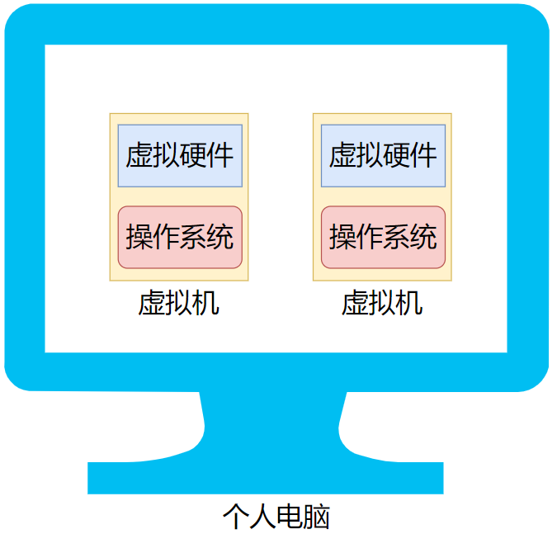
虚拟机
那么，什么是虚拟机呢？
借助虚拟化技术，我们可以在系统中，通过软件：模拟计算机硬件，并给虚拟硬件安装真实的操作系统。
这样，就可以在电脑中，虚拟出一个完整的电脑，以供我们学习Linux系统。

Slide 22
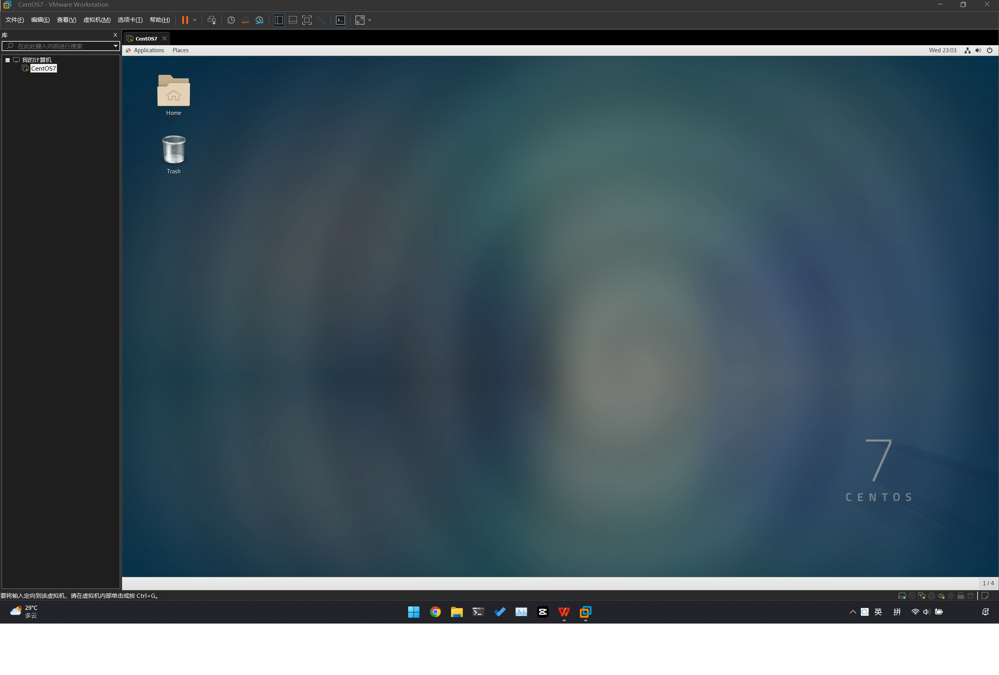
虚拟机

Slide 23
1. 什么是虚拟机？
通过虚拟化技术，在电脑内，虚拟出计算机硬件，并给虚拟的硬件安装操作系统，即可得到一台虚拟的电脑，称之为虚拟机。
2. 为什么要使用虚拟机？
学习Linux系统，需要有Linux系统环境。
我们不能给自己电脑重装系统为Linux，所以通过虚拟机的形式，得到可以用的Linux系统环境，供后续学习使用。

Slide 24
操作系统概述
初识Linux
虚拟机介绍
VMware WorkStation安装
在VMware上安装Linux
Mac系统Linux环境
远程连接Linux系统
拓展：WSL（Windows Subsystem for Linux）
扩展：虚拟机快照

Slide 25
了解VMware WorkStation软件
完成VMware WorkStation软件的安装

Slide 26
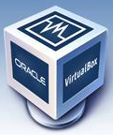

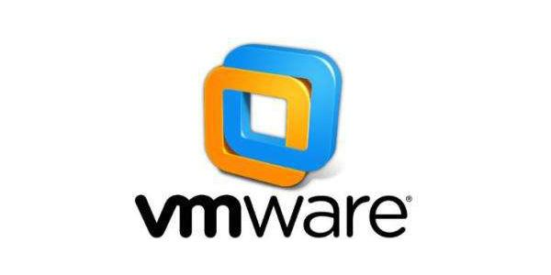

虚拟化软件
通过虚拟化技术，可以虚拟出计算机的硬件，那么如何虚拟呢？
我们可以通过提供虚拟化的软件来获得虚拟机。

Slide 27
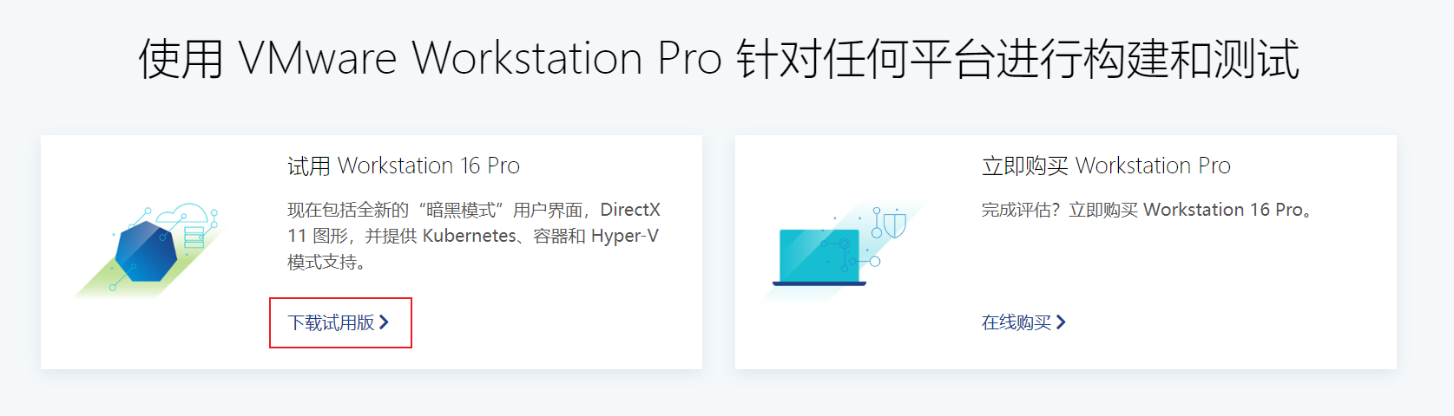
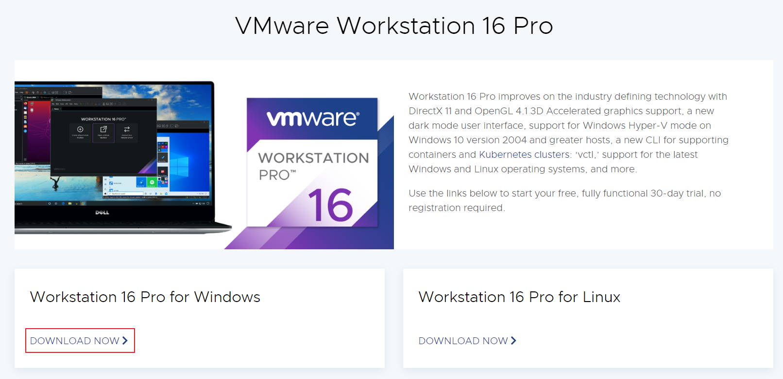
VMware WorkStation
课程选用VMware WorkStation软件来提供虚拟机。
下载地址： https://www.vmware.com/cn/products/workstation-pro.html

Slide 28
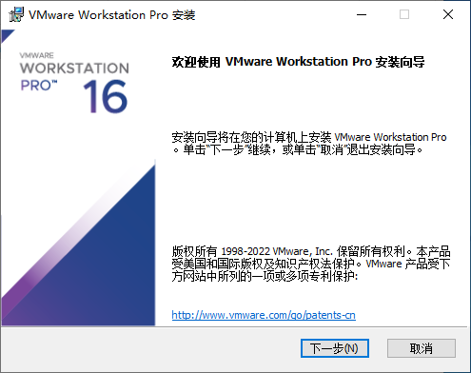
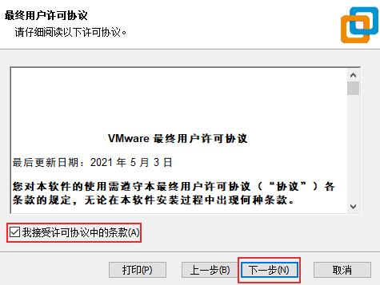
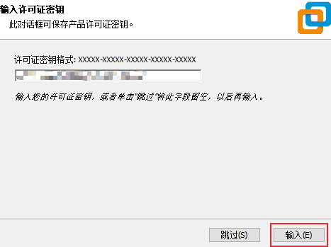
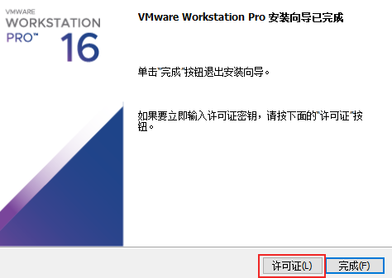
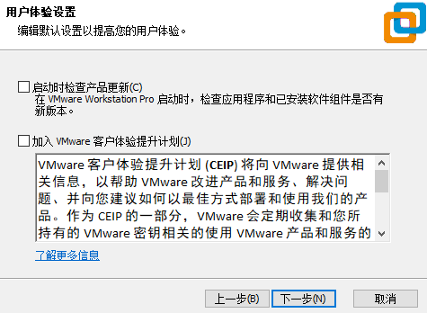
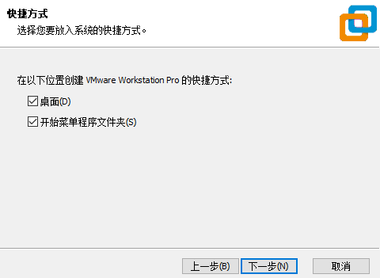
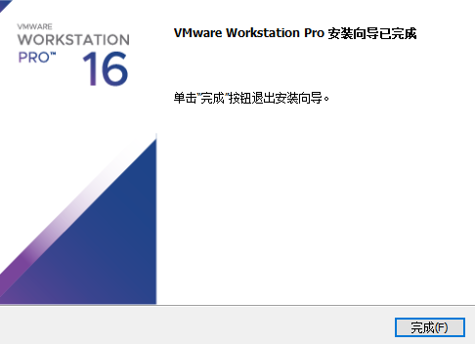
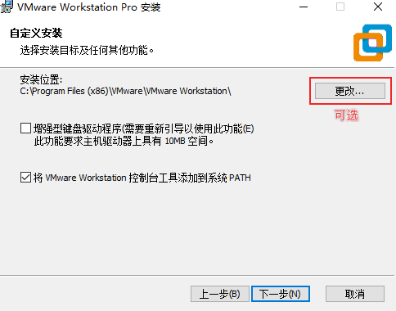
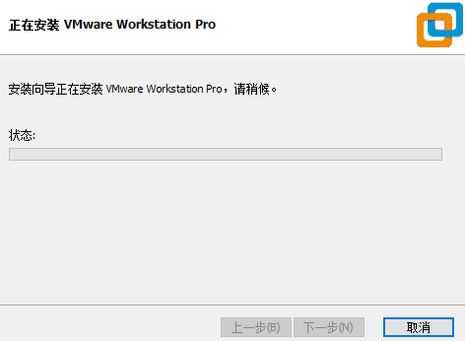

VMware WorkStation 安装

Slide 29
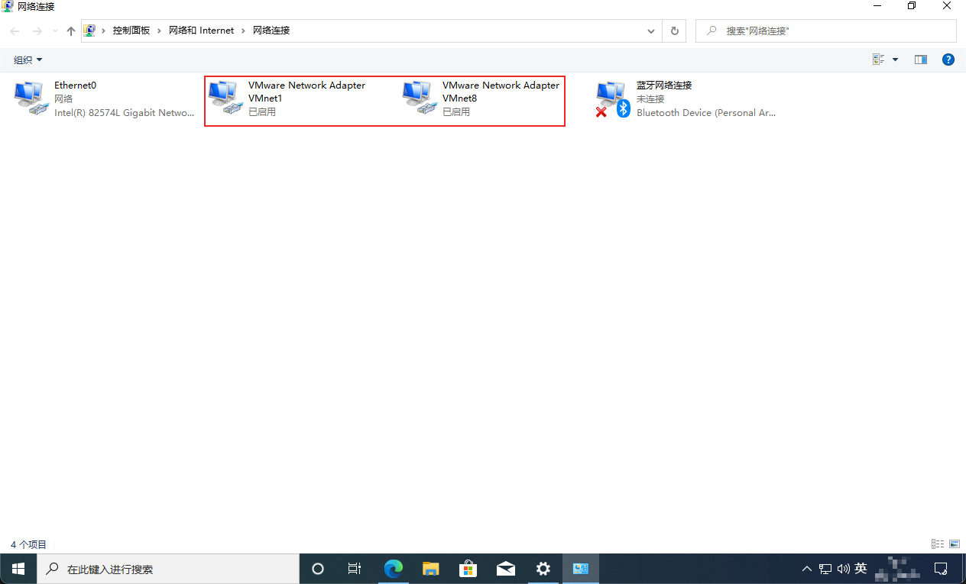
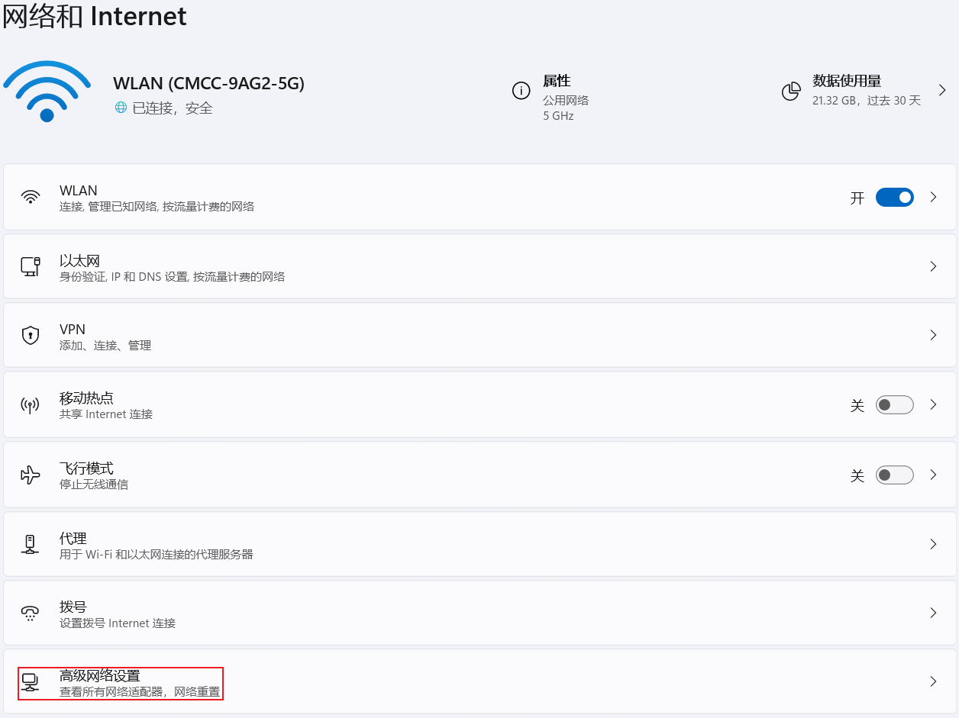

VMware WorkStation 安装
软件安装完成后，验证一下网络适配器是否正常配置。
或者通过快捷键：win + r
输入ncpa.cpl回车即可打开

Slide 30
操作系统概述
初识Linux
虚拟机介绍
VMware WorkStation安装
在VMware上安装Linux
Mac系统Linux环境
远程连接Linux系统
拓展：WSL（Windows Subsystem for Linux）
扩展：虚拟机快照

Slide 31
掌握使用VMware安装Linux虚拟机

Slide 32
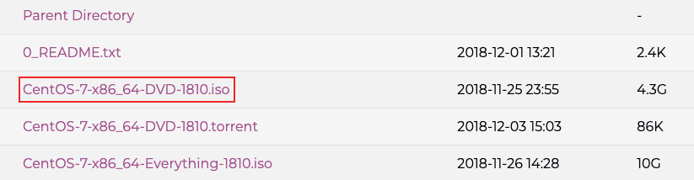
下载CentOS操作系统
首先，我们需要下载操作系统的安装文件，本次使用CentOS7.6版本进行学习：
https://vault.centos.org/7.6.1810/isos/x86_64/ (最后的/不要漏掉）
或者直接使用如下链接下载：
https://vault.centos.org/7.6.1810/isos/x86_64/CentOS-7-x86_64-DVD-1810.iso
或者从课程资料中获取安装包

Slide 33
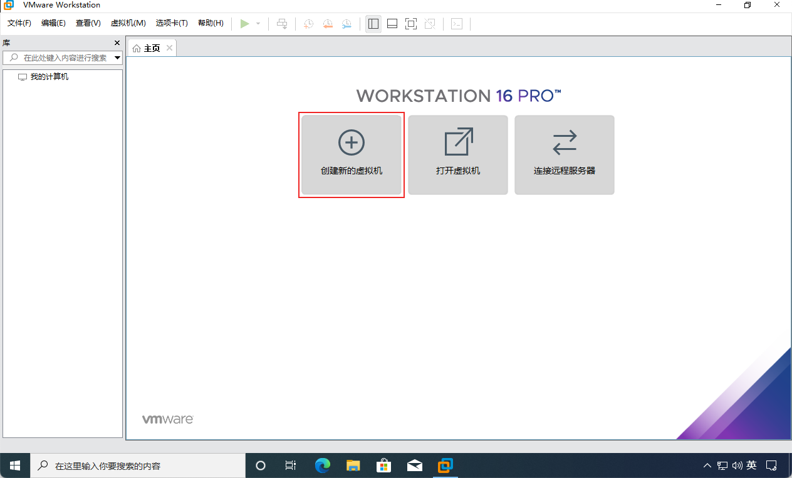
在VMware中安装CentOS操作系统
打开VMware软件

Slide 34
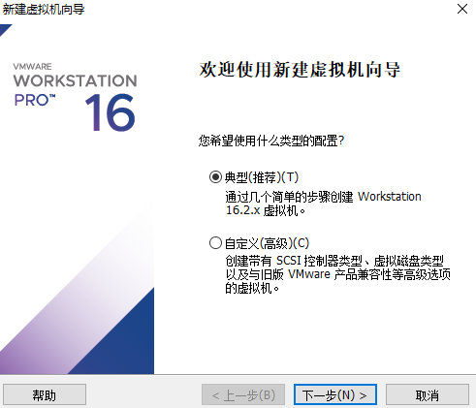
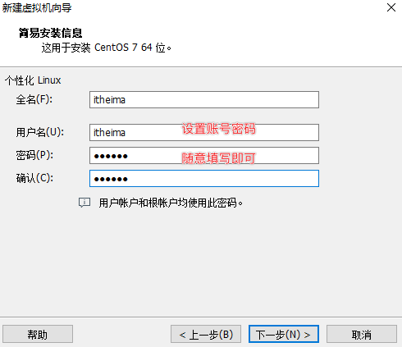
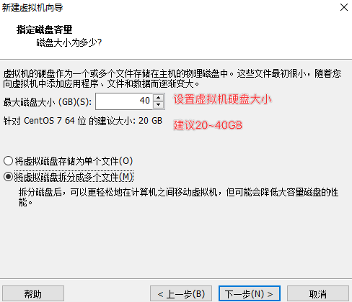
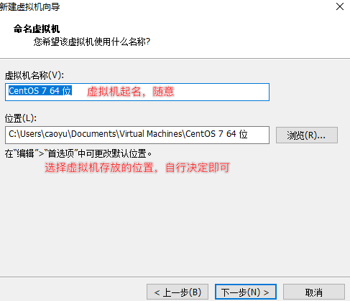
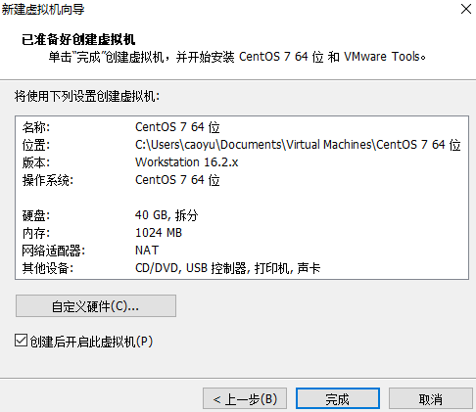
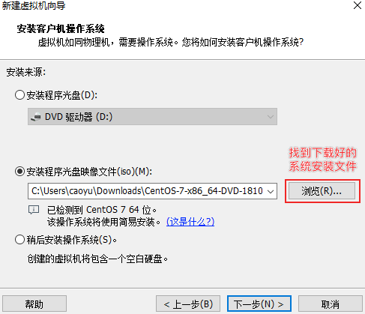
在VMware中安装CentOS操作系统
按照步骤创建虚拟机：

Slide 35
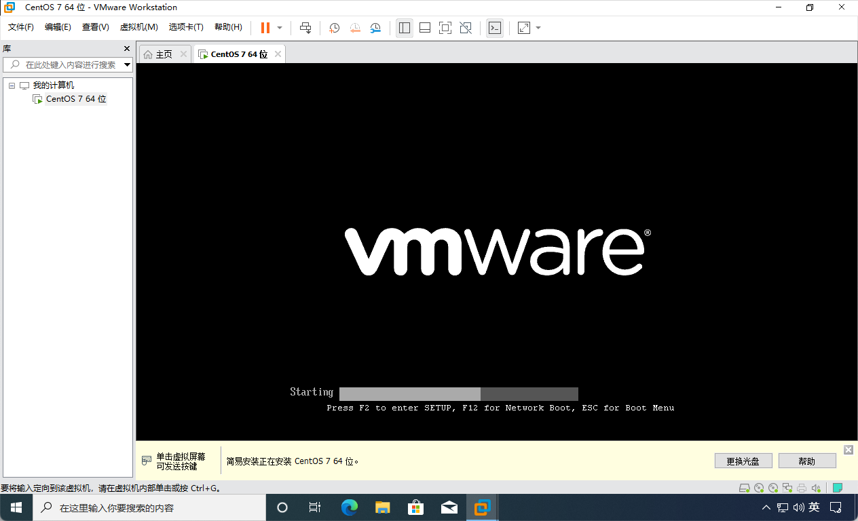
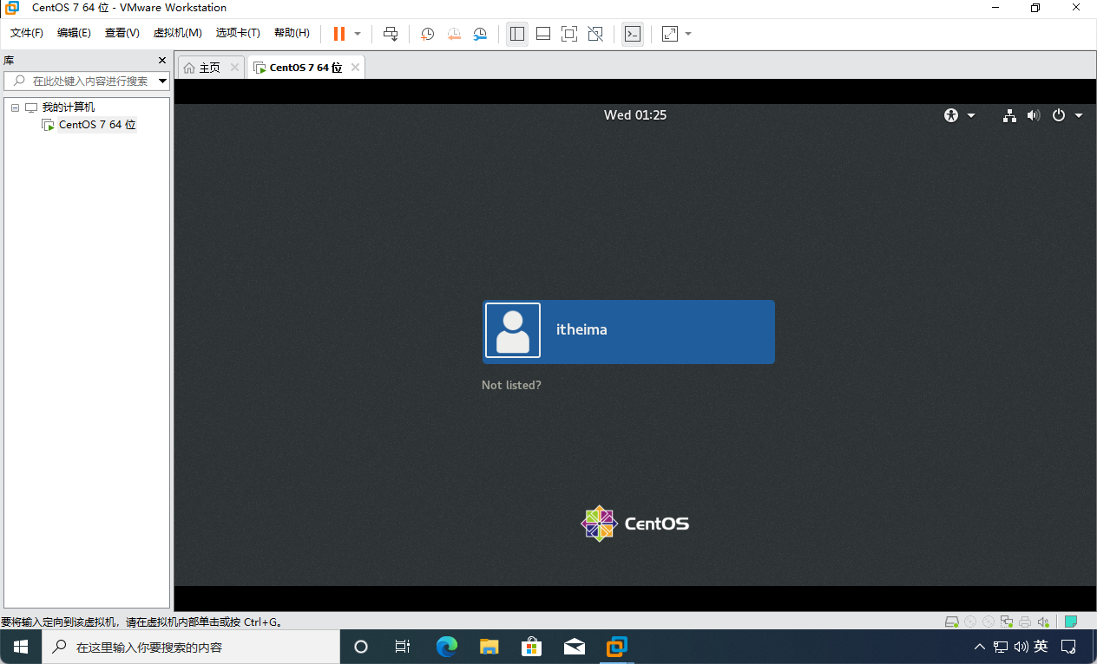
在VMware中安装CentOS操作系统
点击完成后，即开启了CentOS系统的安装，耐心等待安装完成即可，后续都是自动化的。

Slide 36
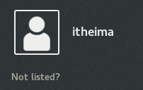
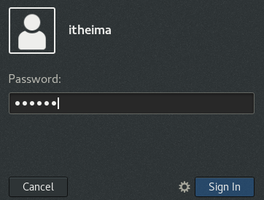
在VMware中安装CentOS操作系统
点击用户名：
输入密码：

Slide 37
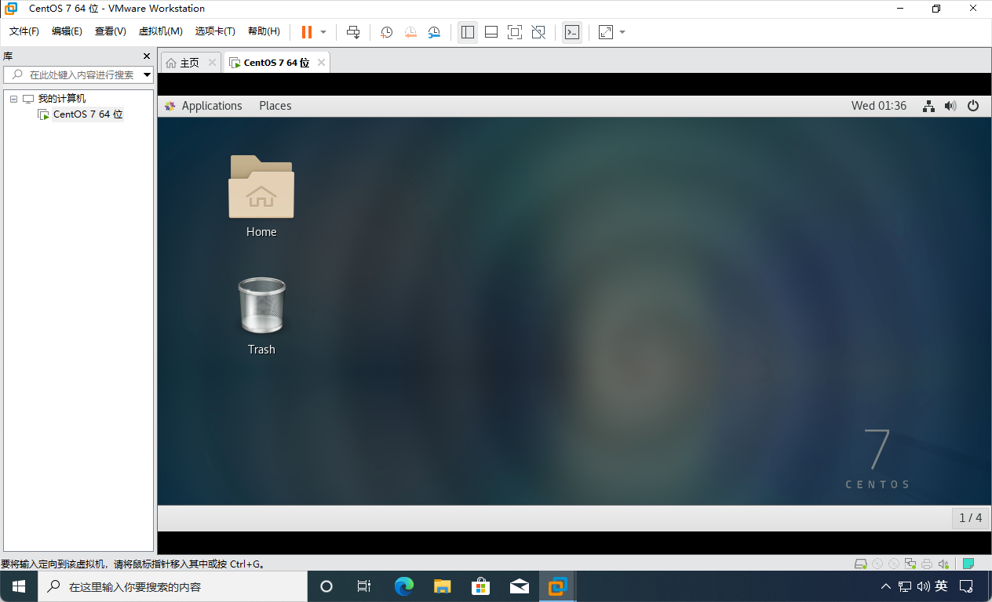

在VMware中安装CentOS操作系统
体验Linux的快乐吧。

Slide 38
操作系统概述
初识Linux
虚拟机介绍
VMware WorkStation安装
在VMware上安装Linux
Mac系统Linux环境
远程连接Linux系统
拓展：WSL（Windows Subsystem for Linux）
扩展：虚拟机快照

Slide 39
掌握使用VMware Fusion在MacOS中安装Linux虚拟机

Slide 40

VMware Fusion
在Windows系统中使用的VMware WorkStation未提供Mac版，Mac系统可以使用VMware Fusion Pro
Fusion Pro和 Workstation Pro均是VMware公司出品，完全兼容，体验基本是一致的。
下载地址： https://www.vmware.com/cn/products/fusion.html

Slide 41








VMware Fusion Pro安装

Slide 42
VMware Fusion Pro安装CentOS系统
首先，我们需要下载操作系统的安装文件，本次使用CentOS7.6版本进行学习：
https://vault.centos.org/7.6.1810/isos/x86_64/ (最后的/不要漏掉）
或者直接使用如下链接下载：
https://vault.centos.org/7.6.1810/isos/x86_64/CentOS-7-x86_64-DVD-1810.iso
或者从课程资料中获取安装包

Slide 43










VMware Fusion Pro安装CentOS系统

Slide 44
操作系统概述
初识Linux
虚拟机介绍
VMware WorkStation安装
在VMware上安装Linux
Mac系统Linux环境
远程连接Linux系统
拓展：WSL（Windows Subsystem for Linux）
扩展：虚拟机快照

Slide 45
掌握操作系统的图形化、命令行2种操作模式
理解为什么使用命令行操作Linux系统
掌握使用FinalShell软件连接Linux操作系统

Slide 46

图形化、命令行
对于操作系统的使用，有2种使用形式：
图形化页面使用操作系统
以命令的形式使用操作系统
不论是Windows还是Linux亦或是MacOS系统，都是支持这两种使用形式。
图形化：使用操作系统提供的图形化页面，以获得图形化反馈的形式去使用操作系统。
命令行：使用操作系统提供的各类命令，以获得字符反馈的形式去使用操作系统。

Slide 47



Windows系统的图形化和命令行

Slide 48



Linux系统的图形化和命令行

Slide 49

使用命令行学习Linux系统
尽管图形化是大多数人使用计算机的第一选择，但是在Linux操作系统上，这个选择被反转了。
无论是企业开发亦或是个人开发，使用Linux操作系统，多数都是使用的：命令行。
这是因为：
Linux从诞生至今，在图形化页面的优化上，并未重点发力。所以Linux操作系统的图形化页面：不好用、不稳定。
在开发中，使用命令行形式，效率更高，更加直观，并且资源占用低，程序运行更稳定。
所以，后续的课程学习中，我们：
除了在少数需要做对照讲解的情况下会使用图形化页面
其余都会以命令行的形式去讲解Linux操作系统的使用

Slide 50

FinalShell
既然决定使用命令行去学习Linux操作系统，那么就必须丰富一下工具的使用。
我们使用VMware可以得到Linux虚拟机，但是在VMware中操作Linux的命令行页面不太方便，主要是：
内容的复制、粘贴跨越VMware不方便
文件的上传、下载跨越VMware不方便
也就是和Linux系统的各类交互，跨越VMware不方便
我们可以通过第三方软件，FinalShell，远程连接到Linux操作系统之上。
并通过FinalShell去操作Linux系统。
这样各类操作都会十分的方便。

Slide 51

FinalShell
FinalShell的下载地址为：
Windows:
http://www.hostbuf.com/downloads/finalshell_install.exe
Mac:
http://www.hostbuf.com/downloads/finalshell_install.pkg
下载完成后双击打开安装。

Slide 52












Windows系统安装FinalShell
按照提示一直下一步即可安装完成。

Slide 53








Mac系统安装FinalShell
打开下载的pkg文件，按照提示下一步即可安装成功。

Slide 54





连接到Linux系统
首先，先查询到Linux系统的IP地址

Slide 55



连接到Linux系统
打开Finshell软件，配置到Linux系统的连接（Mac和Windows系统的操作一致，不再分开赘述）

Slide 56


连接到Linux系统
按图示配置连接，并点击确定

Slide 57


连接到Linux系统
打开连接管理器
双击刚刚配置好的连接

Slide 58


连接到Linux系统
点击接受并保存

Slide 59


连接到Linux系统
如图连接成功
注意：
Linux虚拟机如果重启，有可能，发生IP改变
如果改变IP需要在FinalShell中修改连接的IP地址
后面我们会讲解如何固定IP地址不发生改变

Slide 60
1. 什么是图形化操作，什么是命令行操作？
图形化操作是指使用操作系统附带的图形化页面，以图形化的窗口形式获得操作反馈，从而对操作系统进行操作、使用
命令行操作是指使用各种命令，以文字字符的形式获得操作反馈，从而对操作系统进行操作、使用
2. 为什么Linux操作系统要选择命令行形式呢？
Linux操作系统的图形化页面不好用且不稳定
使用命令行的形式操作更加高效且稳定资源占用低
企业和开发者都选择命令行，所以我们也学习命令行

Slide 61
3. 为什么使用FinalShell连接Linux去使用
操作Linux系统中间跨越VMware窗口会导致交互不太方便
我们只需要使用命令行无需使用图形化，所以通过命令行远程连接使用即可
4. 如何查看Linux的IP地址并远程连接呢
在Linux操作系统中，桌面空白右键点击：open in terminal
输入ifconfig，即可看到IP地址
在FinalShell中配置好IP地址，账号密码后即可连接成功

Slide 62
操作系统概述
初识Linux
虚拟机介绍
VMware WorkStation安装
在VMware上安装Linux
Mac系统Linux环境
远程连接Linux系统
拓展：WSL（Windows Subsystem for Linux）
扩展：虚拟机快照

Slide 63
掌握使用WSL获得Ubuntu系统环境

Slide 64

说明
WSL章节仅仅作为扩展章节，并不是学习重点。
主要目的是扩展同学们的知识面，可以更简单、更轻松的获得Linux操作系统环境。
同时基于WSL我们可以得到Ubuntu发行版环境，可以拓展除CentOS发行版之外的额外体验和知识。
课程后续的学习中，依旧是以VMware虚拟机中创建的CentOS操作系统环境为主。
部分内容会以WSL中得到的Ubuntu环境为辅（非重点知识、可跳过）

Slide 65

为什么要用WSL
WSL作为Windows10系统带来的全新特性，正在逐步颠覆开发人员既有的选择。
传统方式获取Linux操作系统环境，是安装完整的虚拟机，如VMware
使用WSL，可以以非常轻量化的方式，得到Linux系统环境
目前，开发者正在逐步抛弃以虚拟机的形式获取Linux系统环境，而在逐步拥抱WSL环境。
所以，课程也紧跟当下趋势，为同学们讲解如何使用WSL，简单、快捷的获得Linux系统环境。
所以，为什么要用WSL，其实很简单：
开发人员都在用，大家都用的，我们也要学习
实在是太方便了，简单、好用、轻量化、省内存

Slide 66


什么是WSL
WSL：Windows Subsystem for Linux，是用于Windows系统之上的Linux子系统。
作用很简单，可以在Windows系统中获得Linux系统环境，并完全直连计算机硬件，无需通过虚拟机虚拟硬件。
简而言之：
Windows10的WSL功能，可以无需单独虚拟一套硬件设备
就可以直接使用主机的物理硬件，构建Linux操作系统
并不会影响Windows系统本身的运行

Slide 67





WSL部署
WSL是Windows10自带功能，需要开启，无需下载
1
2
3
4

Slide 68




WSL部署
点击确定后会进行部署
最后重启即可。

Slide 69



WSL部署
打开Windows应用商店
搜索Ubuntu

Slide 70



WSL部署
点击获取并安装

Slide 71


WSL部署
点击启动

Slide 72



WSL部署
输入用户名用以创建一个用户：
输入两次密码确认（注意，输入密码没有反馈，不用理会，正常输入即可）

Slide 73

WSL部署
至此，得到了一个可用的Ubuntu操作系统环境

Slide 74


安装Windows Terminal软件
Ubuntu自带的终端窗口软件不太好用，我们可以使用微软推出的：Windows Terminal软件
在应用商店中搜索terminal关键字，找到Windows Terminal软件下载并安装

Slide 75


安装Windows Terminal软件

Slide 76

安装Windows Terminal软件
再次打开Windows Terminal软件，即默认使用Ubuntu系统了（WSL）

Slide 77
补充：关于后续学习的环境选择

Slide 78
Windows系统学习的环境选择
首先：
无论是基于VMware Workstation软件构建的CentOS Linux环境
或者是WSL获得的Ubuntu Linux环境
均满足课程学习需求（不管是CentOS还是Ubuntu，命令是通用的）
课程推荐大家使用VMware WorkStation内构建的CentOS Linux环境进行学习
因为WSL虽然好用，但是是直连我们自己的电脑的，如果误操作可能带来重要文件的丢失甚至损坏系统。
所以，在虚拟机内操作最好，虚拟机内怎么折腾都行，不会影响自己的电脑的。
WSL作为一个备用，等同学们熟练Linux的使用后，在去尝试重度使用。

Slide 79

Mac系统学习的环境选择
对于Mac系统的同学，同样可以有2种Linux环境可用
基于VMware Fusion构建的CentOS虚拟机（和Windows系统的没有任何区别，一样用）
基于Mac系统本身的终端提供Linux命令行环境
Mac系统是基于Unix系统内核的操作系统，其和Linux基础操作命令是100%兼容的
课程中学习的Linux命令，都可以在Mac系统中正常运行
使用Mac系统的同学，推荐使用VMware Fusion构建的CentOS Linux系统进行学习
因为，尽管Mac本身的终端可以100%兼容上课的内容，但是
毕竟是学习，如果因为练习命令而导致电脑重要文件被删除、损坏，系统出现问题
就得不偿失了。
所以，在虚拟机内的环境进行练习是最好的，无论怎么折腾都不会影响自己的电脑。

Slide 80
操作系统概述
初识Linux
虚拟机介绍
VMware WorkStation安装
在VMware上安装Linux
Mac系统Linux环境
远程连接Linux系统
拓展：WSL（Windows Subsystem for Linux）
扩展：虚拟机快照

Slide 81
掌握虚拟机快照的制作和还原

Slide 82

虚拟机快照
在学习阶段我们无法避免的可能损坏Linux操作系统。
如果损坏的话，重新安装一个Linux操作系统就会十分麻烦。
VMware虚拟机（Workstation和Funsion）支持为虚拟机制作快照。
通过快照将当前虚拟机的状态保存下来，在以后可以通过快照恢复虚拟机到保存的状态。

Slide 83





在VMware Workstation Pro中制作并还原快照

Slide 84





在VMware Fusion Pro中制作并还原快照
快照制作需要虚拟机关机状态下（不关机也可以，但是比较慢，建议关机）

Slide 85
1. 快照有什么作用？
快照可以保存虚拟机的状态， 当虚拟机出现问题的时候， 可以通过预先制作的快照恢复到制作时候的状态， 用作备份用。
2. VMware Workstation 和 VMware Fusion 都支持制作快照去使用

